Slide 1
Интеллектуальные информационные системы
MapReduce
Кафедра управления и интеллектуальных технологий НИУ «МЭИ»
2023 г.

Slide 2
MapReduce
MapReduce – модель распределенных вычислений для обработки больших объемов данных.
Алгоритмы вычислений могут быть реализованы с помощью модели MapReduce, когда не хватает памяти для обработки на одном узле.
Map – обработка данных
Reduce – свертка данных

Slide 3
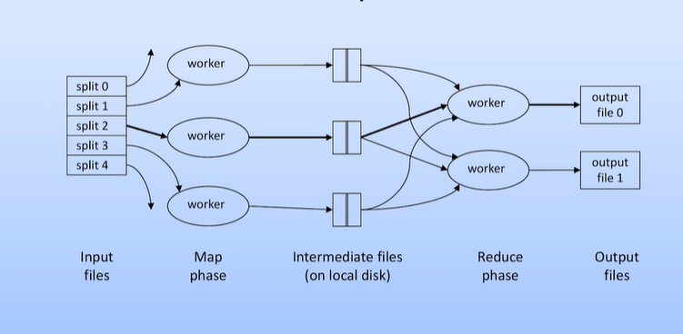
MapReduce
Worker – процесс. Процессы могут запущены параллельно и не общаются друг с другом
Каждый mapper пишет результат в файл в виде key: value

Slide 4
Map
Входной файл – разделяемый на сплиты.
Данные в блоках не зависимы друг от друга и обрабатываются параллельно.
Обычно – сплит = блок HDFS.
Число Worker = количеству Split
Обычно Worker там же, где лежит split (data locality)

Slide 5
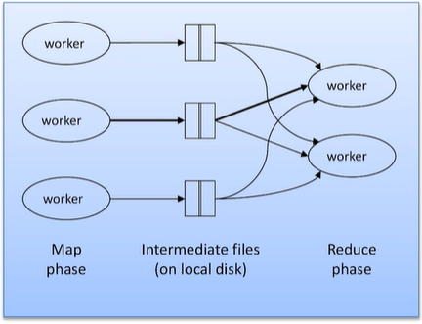
Map –> Reduce
Результат mapper – файл в локальной системе (не HDFS)
Результат mapper – пара (key: value)
Один ключ с разных mapper подаются на один reducer
Копирование результатов mapper на reducer – shuffle.

Slide 6
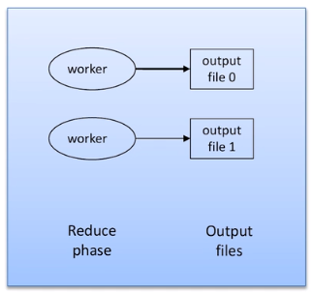
Результаты
Каждый reducer пишет в один файл в HDFS
Результат в виде (key: value)

Slide 7
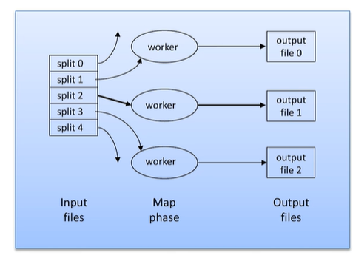
MapReduce без Reduce
Результат записывается в HDFS.
Обычно, далее следует MapReduce задача с тривиальным Map – просто считывание данных

Slide 8
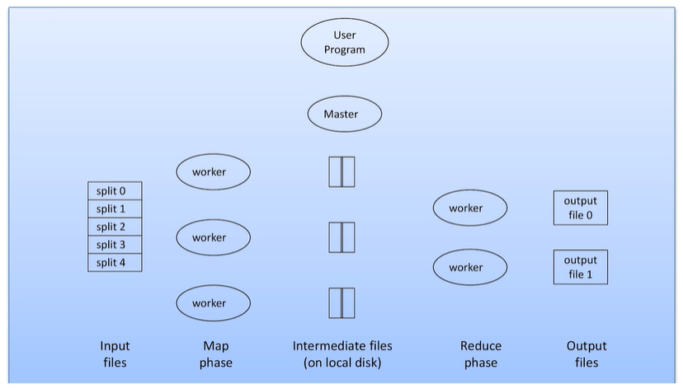
MapReduce

Slide 9
MapReduce в Hadoop
Основной функционал уже заложен в Hadoop
Управление запуском задач
Проверка выполнения задач
Синхронизация выполнения задач
Работа поверх HDFS
Разработчику остается реализовать логику работы

Slide 10
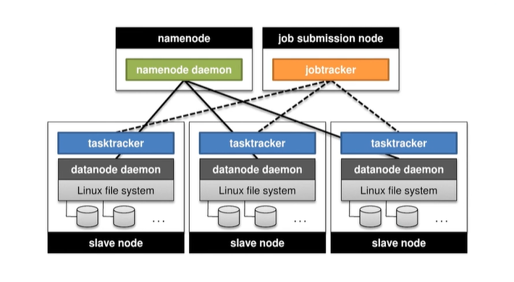
MapReduce в Hadoop
JobTracker:
Отвечает за запуск задачи
Управляет запуском TaskTracker
Проверка выполнения работы
Перезапуск оборвавшихся задач
TaskTracker:
Управляет работой worker на данном сервере
Статистика о выполнении задачи

Slide 11
Система слотов
Для каждого TaskTracker определяется число слотов – блоков доступных ресурсов (CPU + RAM)
1 задача (task) = 1 слот
M мапперов + R редьюсеров = N слотов
Заранее задается количество слотов на кластере для mapper и reducer.
-----
В кластере 102 машины (2 из них для NameNode и JobTracker) со следующими характеристиками: 24 ядра, 64 Гб памяти. Какое максимальное число mapper-процессов может быть запущено в таком кластере, если 1 слот занимает 1 ядро и 3 Гб памяти, а mapper-слоты и reducer-слоты разбиты в соотношении 5:2?

Slide 12
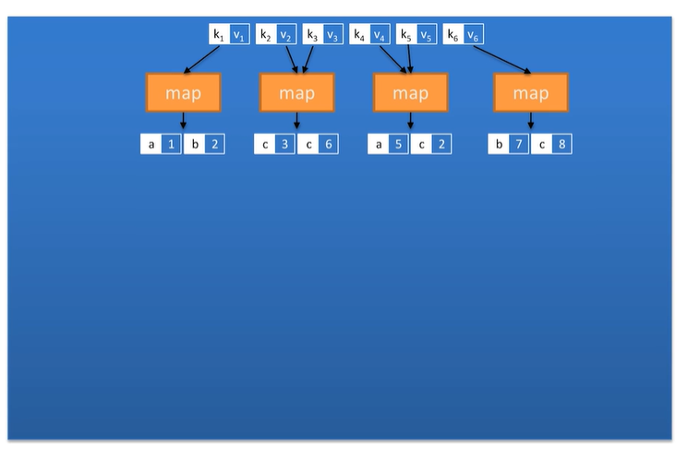
Word Count

Slide 13
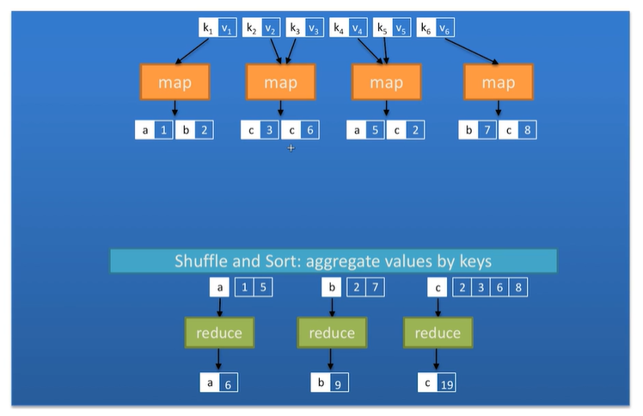
Word Count

Slide 14
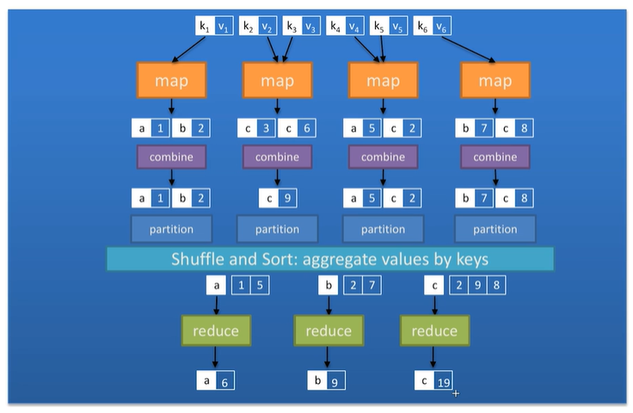
Word Count

Slide 15
Функции MR
Основные:
Map (k1,v1) -> list(k2, v2)
Reduce (k2, list(v2*)) -> list(k3, v3)
Опциональные:
Partition (k2, v2, |reducers|) -> номер reducer’а
распределяет заданные ключи по заданным reducer’ам
по умолчанию – hash(k2) mod n
Combine (k2, v2) -> list (k2, v2*)
мини-редьюсер, которые выполняются после каждого mapper’а
оптимизация сетевого трафика
Не должен менять тип ключа и значения, т.к. фреймворк не гарантирует выполнение combine()

Slide 16
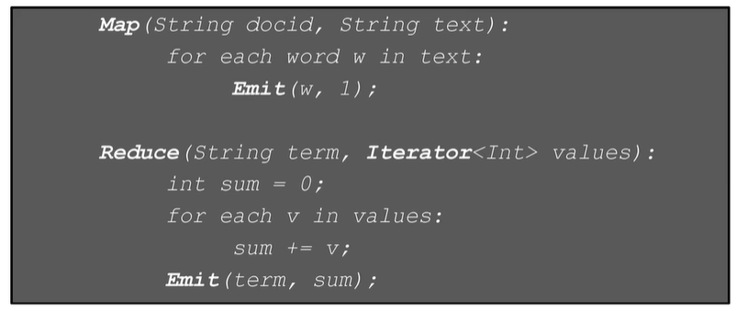
MapReduce Word Count
Подсчитать количество повторов каждого слова в текстовом файле
Map – считать строку, разбить на слова, вывести в формате (key, value): word tab 1
Reduce – считать строку, проверить что слово word не изменилось, просуммировать count. Иначе – вывести (word, count) и начать подсчет для нового слова

